Slide 1
岩手発で南海トラフ巨大地震の損害規模を抑えていく
東日本大震災の知見から
事前に災害対策を始めて
遠隔の地での事業継続計画（BCP）を進める

Slide 2
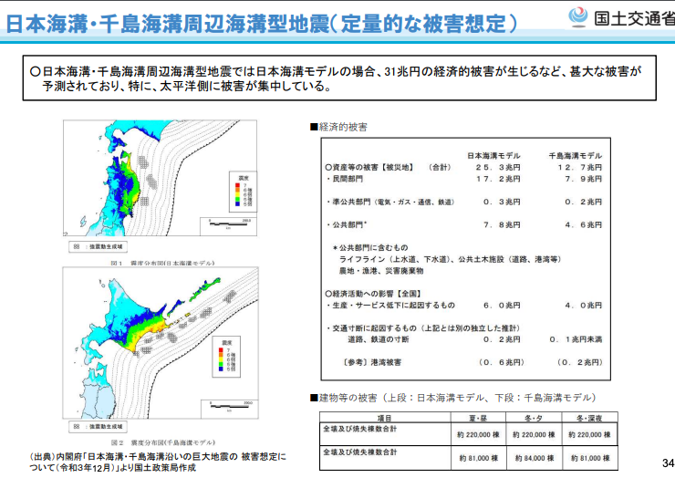
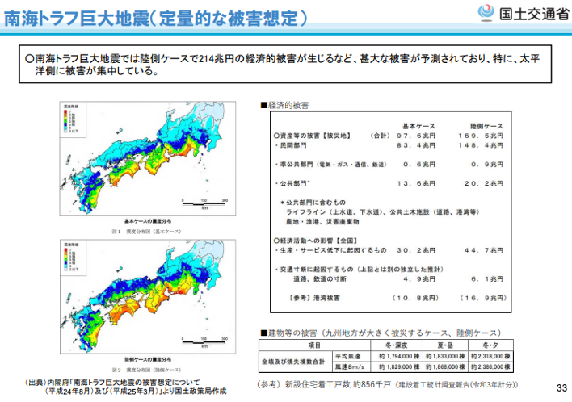
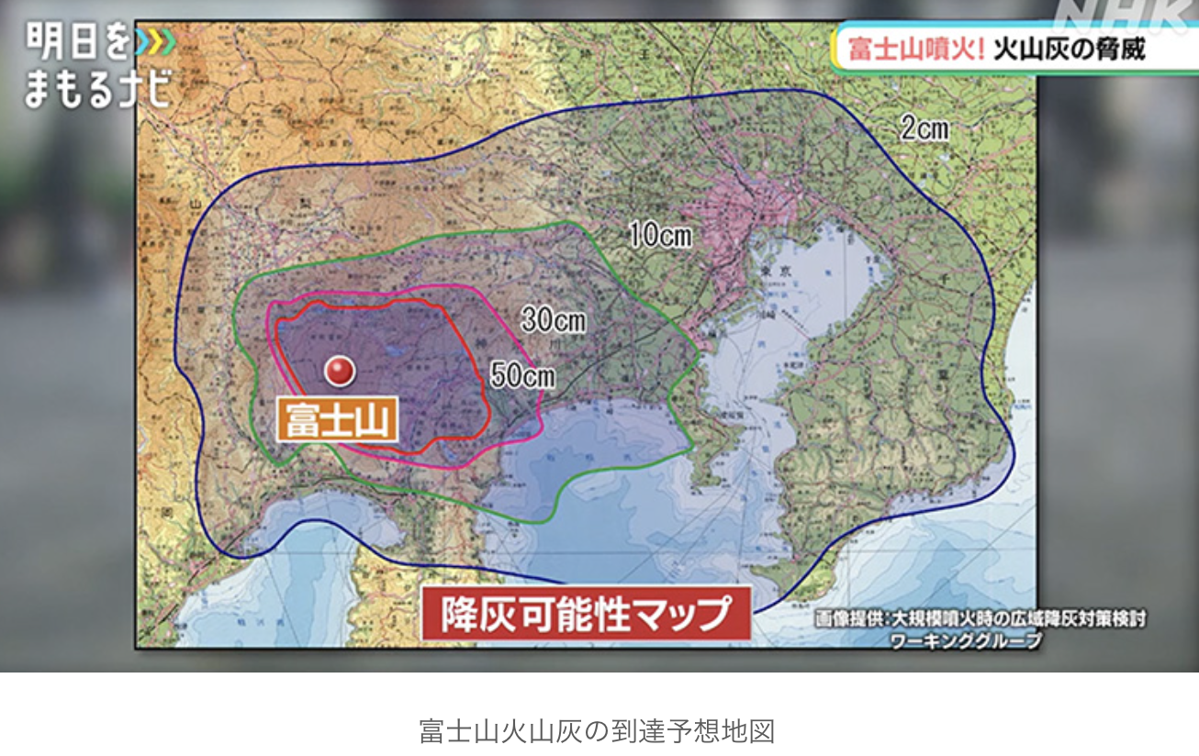
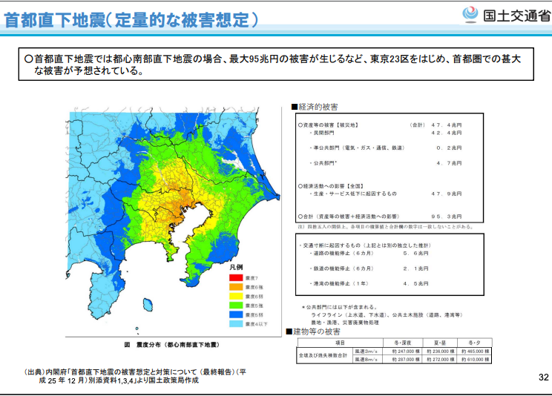
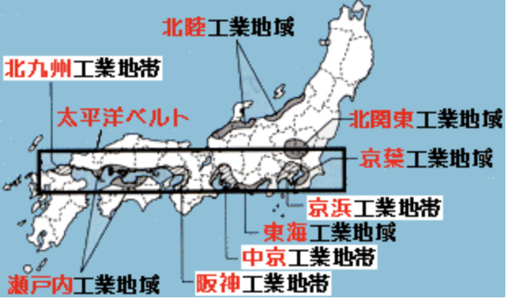
日本を揺るがす巨大地震
30年以内に起きる確率は70~80% 宮城県沖(≒M7.4)90%
2035年±5年に、ほぼ確実に起きる
東日本大震災の10倍の被害
富士山噴火を引き起こす可能性も
30年以内に起きる確率は70%
時期は不明
国土審議会第19回計画部会 配布資料
【資料３-３】国土形成計画（全国計画）
関連データ集(PDF形式:9.2MB)
国土形成計画（全国計画）関連データ集
https://www.mlit.go.jp/policy/shingikai/content/001611639.pdf より
日時：令和５年５月 26 日（金）15:00～17:00
静岡県、愛知県、
三重県、和歌山県、
徳島県、香川県、
愛媛県、高知県、
大分県、宮崎県、
の10県が甚大な被害
日本の工業地帯を直撃

Slide 3
なぜ南海トラフ巨大地震を対象にするか？
2030年までの対策の遂行が効果的
南海トラフ巨大地震は、過去の歴史資料、データ分析から発災の時期を一定程度予測が可能
（鎌田浩毅京大名誉教授の言い方では、2035年±5年にほぼ確実に起きるという）
中でも、名古屋市をマーケティングを考える上でのターゲットとして設定すると、イメージがしやすい
そこから戦略を立てて、実際の適用範囲を広げることが有効と思われる
東日本大震災の知見を日本の未来に生かせる、成功例も失敗例も
南海トラフ大地震、首都圏直下大地震の被災が予測されるエリアの多くの人は大災害を経験していない。
だから、被災した後に何があればbetterなのかイメージがつかない。
一方、岩手県は、東日本大震災を経験している。
だから、被災した後に何があって助かったか少しわかる。何があればもっと良かったかもわかる。
しかし、被災する前に何があったら良かったかは、まだわからないことは多い、でも少しイメージできる。
日本では今まで、被災するまで、復旧、復興に向けてあまり準備していなかったが、今回は準備できる。
そこまで含めて、岩手県、東北には震災に対する知見がある。
日本の人口の半数かつ主要工業地帯が被災し、日本だけでの復興は不可
明治以降最大の被害が予想される中、復興を支援するだけの余力が日本には残されていない
人も、物も、金も無い

Slide 4
岩手がなぜ問題解決を出来るか？
南海トラフ大地震、首都圏直下大地震の被災が予測されるエリアの多くの人は大災害を経験していない。
被災経験のない人々には、予想できない困難がたくさんある、
イノベーションとは
「顧客が認識していない」問題
を解決すること
（高岡浩三）
問題を
予測できないか？
Or
予測できるか？
イノベーションの起こる状態
ターゲット自身が
認識していない、あるいは解決できるはずがないと諦めている問題
の解決をお手伝いする
経験やテクノロジーの
不足から
課題の設定も困難
東日本大震災を経験した岩手県は
その問題の発見に
より近いところにいる
例えば、中小企業だから単独で
被災しないだろう遠方の土地で
別工場を稼働させることは不可能だという問題の解決
そして岩手県の地震活動の特徴…内陸は相対的に地震確率は低い
https://www.jishin.go.jp/regional_seismicity/rs_tohoku/p03_iwate/

Slide 5
顧客は誰か？顧客が諦めている問題は何か？
誰が抱えている問題を解決するか？その対象を、”顧客”として捉えると様々なレイヤーが考えられる
顧客となりうるレイヤー
被災した時に別の工場があれば
すぐ業務を再開できるけど
資金不足で不可能だ
民間企業経営者
従業員、顧客の幸せ
民間企業
別に工場を建てたとしても
すぐには人材を確保することができない
簡単に事業を拡大することは不可能だ
発災が予測される側
一般市民
民間企業従業員
家族、顧客の幸せ
遠隔地にもサプライチェーンを
形成できればもう一つ工場を建てられるかもしれないが不可能だ
行政
生活者
家族、地域住民の幸せ
親の病気が治るまで緊急避難の必要がない地域に引っ越したいけど
仕事の関係で不可能だ
民間企業
子供が小学校に入る前は避難が心配
それまでは他のところに住みたいが
仕事、学校の都合で不可能だ
行政
地域住民の安全、幸せ
復旧復興を手助けする側
一般市民
住民が安全に過ごせるような避難場所が遠隔地にあったり、一時避難させることができればいいが不可能だ
行政
, etc.

Slide 6
大震災が惨劇になる要因
考えられる解決法
問題のレベルを考える、大元の原因は？
問題の所在
個々の建築物、構造物の
耐震化
防災減災対策
防潮堤
防災、避難の啓発、確認
行政
BCP作成のフォロー
遠隔地でのBCPの
提案、啓蒙、促進
東京一極集中
太平洋ベルトの工業集中
遠隔地でのBCP促進の
さらに広域化推進

Slide 7
惨劇を少しでも軽減するための方法
２つの視点に立って
１、緊急避難が難しい人を一人でも多く救うという視点
２、日本経済が突然に暴落してしまわないよう事前対策を立てるという視点
巨大地震被災想定外のエリアに第２、第３の工場やオフィスを設立し、サブ機能も持つサプライチェーンなど新しいエコシステムを構築できる人材と、緊急避難が困難な家族を持つ社員をそこに移動させて、
被災してもそこで事業が継続できるように準備をしておく。
避難困難者
社員が避難困難家族と共に
被災想定外の勤務地に転勤
エリア的にも関係者的にも
より広域、広範囲に展開
被災想定外エリアBCP
遠隔地でのBCP促進の
さらに広域化推進
企業ならば当然行うであろう一極集中のリスクヘッジを全国レベルで推進していく
（本来は、政府と地方自治体が協力して行う戦略ではあるが…）

Slide 8
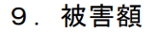
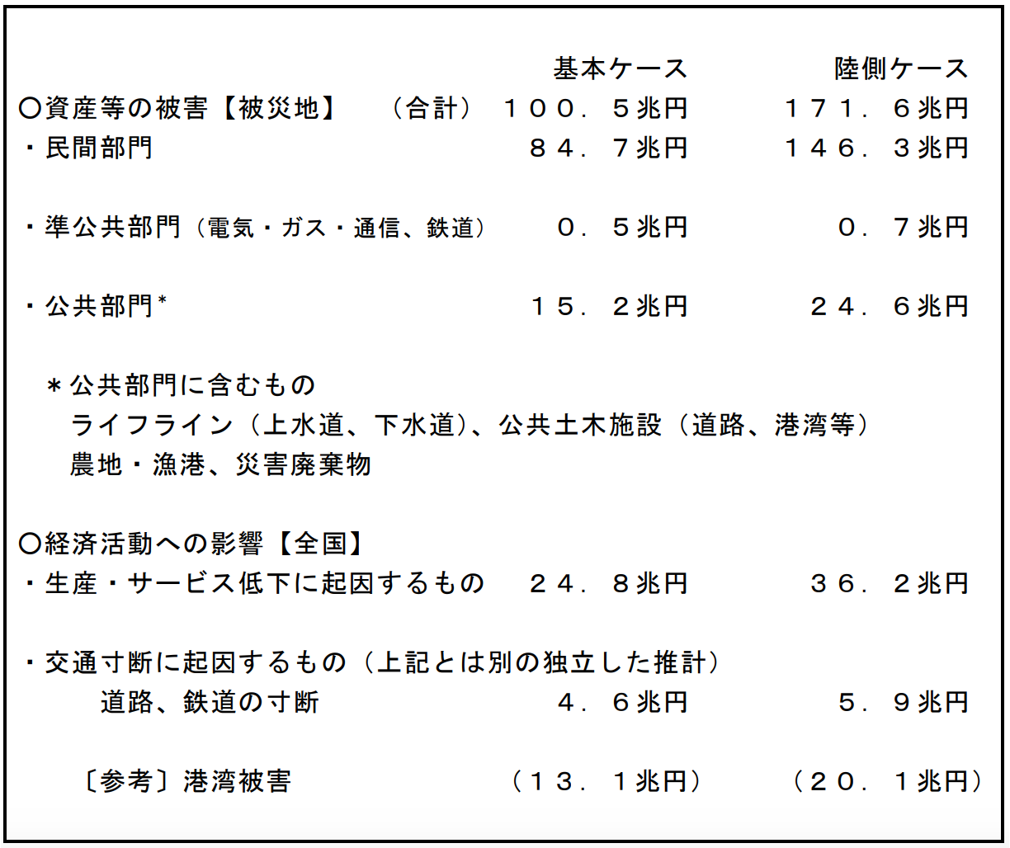
南海トラフ巨大地震の被害想定…東日本の10倍
南海トラフ巨大地震の被害想定について （経済的な被害）P14
https://www.bousai.go.jp/jishin/nankai/taisaku_wg/pdf/3_sanko.pdf
最大で建物、インフラの被害額が170兆円
経済損失は60兆円…東日本の10倍（国家予算の2倍）
長期的には1,410兆円（土木学会）（GDPの２倍以上）
皆が被災者
物資不足
輸入も不可
予算なし
早期の復旧も復興もできない!
被災想定地内にサプライチェーンの選択を
複数持っていても、どれも使えない可能性が高い!
日本没落
復興支援の大量
外国人労働者流入
海外資本による資産
企業の買収
【東京ホンマもん教室】“次”の巨大地震で日本は滅ぶ
〜東日本大震災から12年〜（2023年3月11日 放送）42:55~
https://www.youtube.com/watch?v=F4dZgSFAybY
死者数 23万1,000人
全壊または火事により焼失する建物 209万4,000棟 (2019年5月)

Slide 9
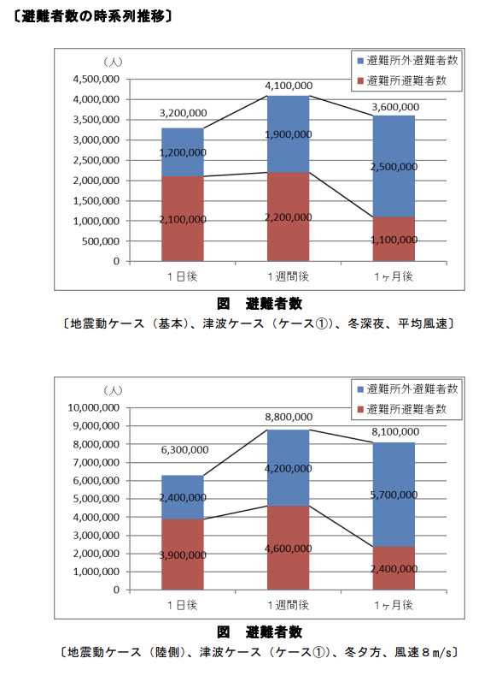
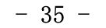
南海トラフ巨大地震の避難者数想定1/3
【参考】南海トラフ巨大地震の被害想定（施設等の被害・経済的な被害）
（再計算）（令和元年6月）
南海トラフ巨大地震の被害想定について（施設等の被害） p35
https://www.bousai.go.jp/jishin/nankai/taisaku_wg/pdf/1_sanko.pdf
京都大学レジリエンスフェスティバル_自然災害レジリエンスpart1
「迫り来る地震発生と火山噴火の可能性」解説：鎌田浩毅(14:33~)
https://www.youtube.com/watch?v=zpEXTV4p6Yg
6800万人が被災
最大880万人が避難者に…日本のどこへ？
日本人2人に1人が被災
少なくとも緊急避難困難者と、
その家族だけでも事前に移動
①避難困難者とその家族に手を差し伸べる
②救助する人、避難生活を支える人の負担を少しでも軽く
③ 2次、3次避難の移動、仮設住宅設置負担の低減
④落ち着けば復旧の手伝いも
仮設住宅不足…全国で131万3900戸
人数に換算すると、300万人が疎開
https://www3.nhk.or.jp/news/special/saigai/select-news/20230222_01.html
一段階毎に、一歩手前の準備対策を提供
南海トラフ地震臨時情報（巨大地震注意)
南海トラフ地震臨時情報（巨大地震警戒）
南海トラフ地震臨時情報（調査終了）
https://www.bousai.go.jp/jishin/nankai/rinji/index4.html

Slide 10
南海トラフ巨大地震の避難者数想定2/3
【参考】南海トラフ巨大地震の被害想定（施設等の被害・経済的な被害）（再計算）（令和元年6月）
南海トラフ巨大地震の被害想定について（施設等の被害） p35
https://www.bousai.go.jp/jishin/nankai/taisaku_wg/pdf/1_sanko.pdf
静岡県、愛知県、三重県、和歌山県、徳島県、香川県、愛媛県、高知県、大分県、宮崎県が大きく被災
愛知、静岡県は北側は山越え、東は関東首都圏で難しい
一足飛びに東北へ避難も有効な手段
FDAで花巻便あり（往復¥24,000~）
「岩手復興応援の道(陸前高田市)」を
名古屋から先取り避難の道へ
岩手県の地震活動の特徴…内陸は相対的に地震確率は低い
https://www.jishin.go.jp/regional_seismicity/rs_tohoku/p03_iwate/

Slide 11
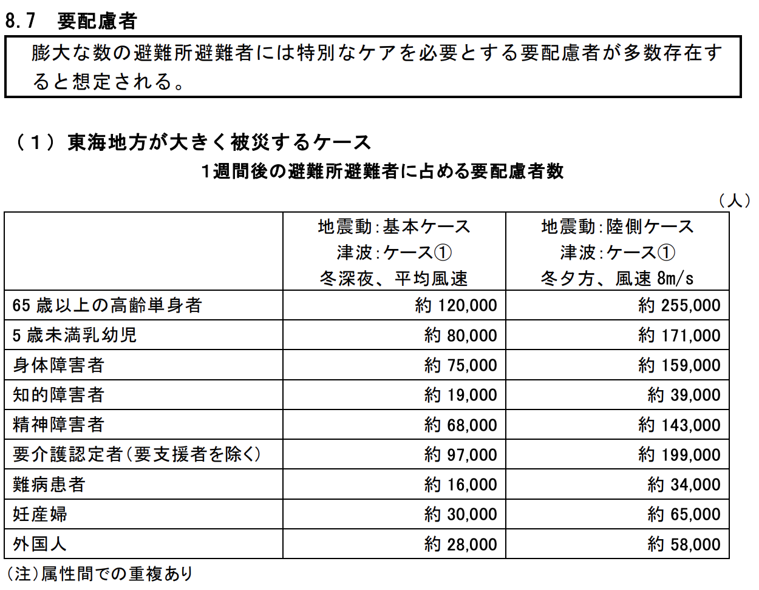
南海トラフ巨大地震の避難者数想定3/3
【参考】南海トラフ巨大地震の被害想定（施設等の被害・経済的な被害）（再計算）（令和元年6月）
南海トラフ巨大地震の被害想定について（施設等の被害） p46
https://www.bousai.go.jp/jishin/nankai/taisaku_wg/pdf/1_sanko.pdf
最大で100万人を超えるかもしれない
避難者が特別なケアを必要としているのに
医療施設も、介護施設も人材も
十分確保することができない
逆にケアする施設や人材ごと移動もありか？
発災後、支援チームとして帰還
発災後の避難生活ケアの負担を
軽減するためにも少しでも事前の移動を
問題点
高齢者にとって、ご先祖様の土地を離れるのが申し訳ない
お墓や仏壇、祭壇の代わりになるようなものを開発 , etc.

Slide 12
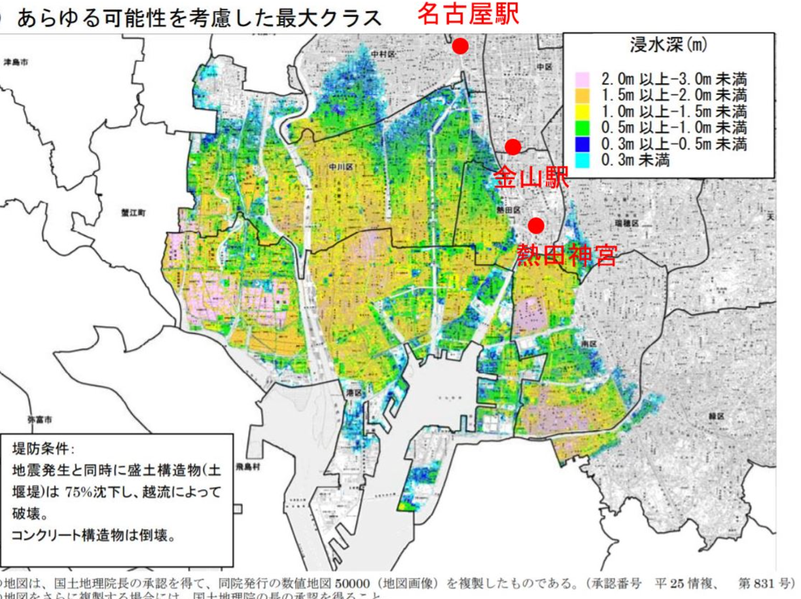
名古屋市の地域ごとの津波の情報
南海トラフ地震が起きたとき、名古屋はどうなるのか？
名古屋市の地域ごとの津波の情報
http://hokusetsu2025.com/%E5%8D%97%E6%B5%B7%E3%83%88%E3%83%A9%E3%83%95%E5%9C%B0%E9%9C%87%E3%81%8C%E8%B5%B7%E3%81%8D%E3%81%9F%E3%81%A8%E3%81%8D%E3%80%81%E5%90%8D%E5%8F%A4%E5%B1%8B%E3%81%AF%E3%81%A9%E3%81%86%E3%81%AA%E3%82%8B/
「30cm程度までの浸水が想定されているのは、左図の区域です。港区・中川区はほぼ全域が浸水、中村区、熱田区、南区は部分的に浸水が予想されています。」
このエリアに避難困難者の家族が住んでいる社員がいたり、防災対策ができない企業が、遠隔地にBCPの拠点を持つことが有効

Slide 13
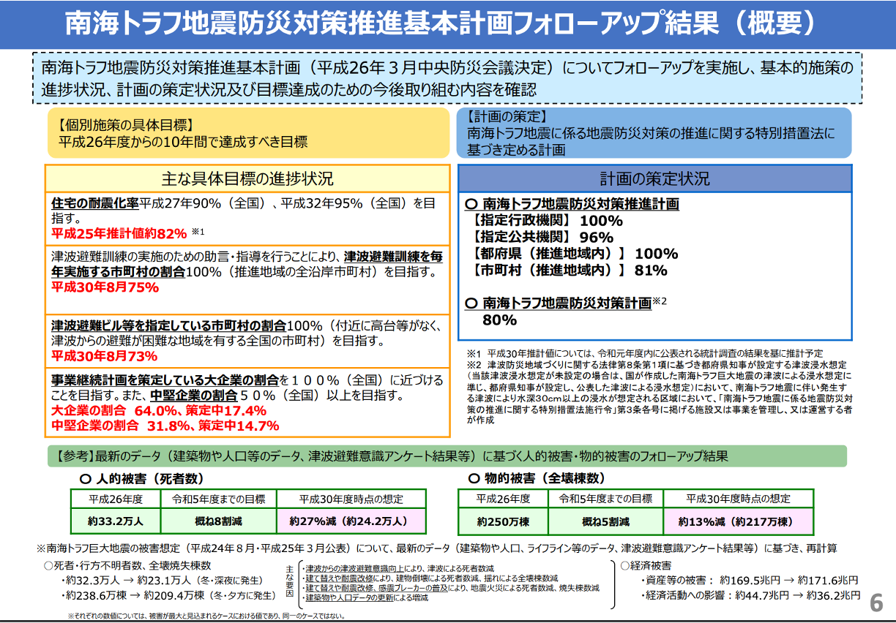
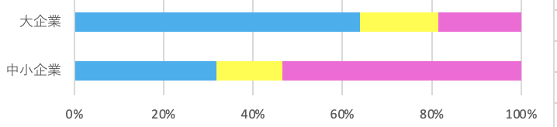
企業の事業継続計画を広域広範囲にできないか
仮説…BCPに真剣に取り組んでいる企業は、社員、社員の家族のことも考えているはず
企業にとって遠隔地でのBCP取り組みとしての誘致（広域に）
避難者受け入れ経験のある東日本で、震災前でも避難受け入れ、社員の家族、関係者も含め異動（広範囲に）
BCP策定に取り組んだ企業の事例紹介（高砂電気工業株式会社）https://www.city.nagoya.jp/jigyou/category/387-1-3-2-0-0-0-0-0-0.html
事業継続計画を策定している大企業の割合を１００％（全国）に近づける ことを目指す。また、中堅企業の割合５０％（全国）以上を目指す。
大企業の割合 64.0％、策定中17.4％
中堅企業の割合 31.8％、策定中14.7％
(南海トラフ地震防災対策推進基本計画
（平成26年３月中央防災会議決定）についてフォローアップを実施)
https://www.bousai.go.jp/jishin/nankai/taisaku_wg_02/pdf/wg_02kentojokyo1-11.pdf
このうちどれだけの企業が、サプライチェーンを被災エリア外に確保しているか？
ＮＨＫスペシャル 南海トラフ巨大地震 第２部(NHKオンデマンド 要ログイン)
大阪府の同業の板金加工会社、新潟の町工場支援団体との例 （0:40:00~）
https://www.nhk-ondemand.jp/goods/G2023126398SA000/
ＮＨＫスペシャル シリーズ 体感 首都直下地震 「災害に耐える社会へ」
本社移転の可能性 (NHKオンデマンド 要ログイン) （0:39:00~）
https://www.nhk-ondemand.jp/goods/G2019103831SA000/
策定済
策定中
未策定
震災前から避難者の受け入れ
企業にとって”遠隔地でのBCP”としての誘致
業界の連携チームのBCPも…プロジェクトチーム、新会社として県技術センター、コラボMIU、インキュベータ施設の提供、
からの工場設置、小さな経済圏を東北、北関東で作り出す。
徐々に拡大して、幹線道路、鉄道、船舶での輸送を太くする。
震災関連支援施策ガイド…国、県からも事前支援を
https://www.joho-iwate.or.jp/s11/ssg11.html

Slide 14
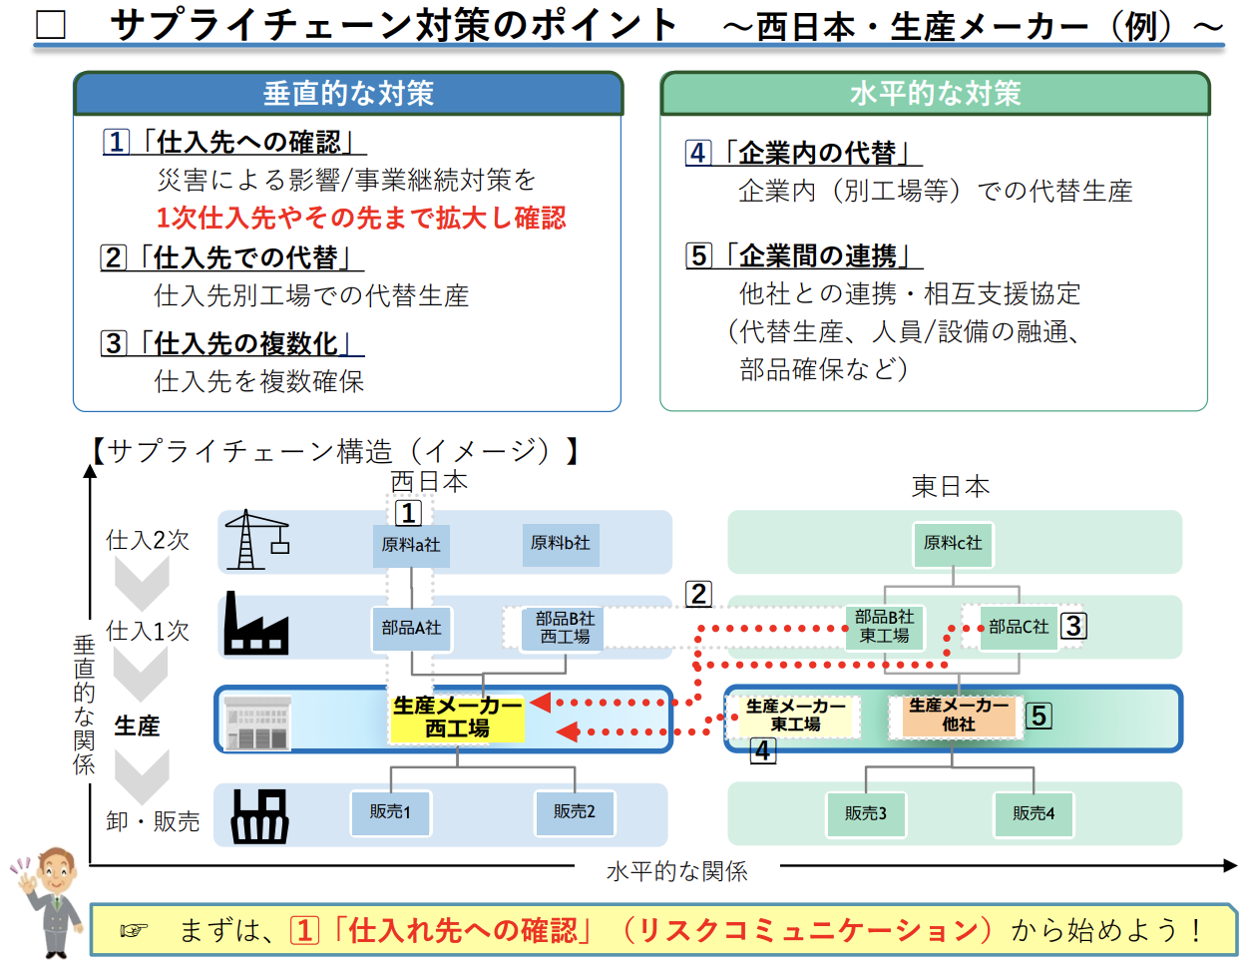
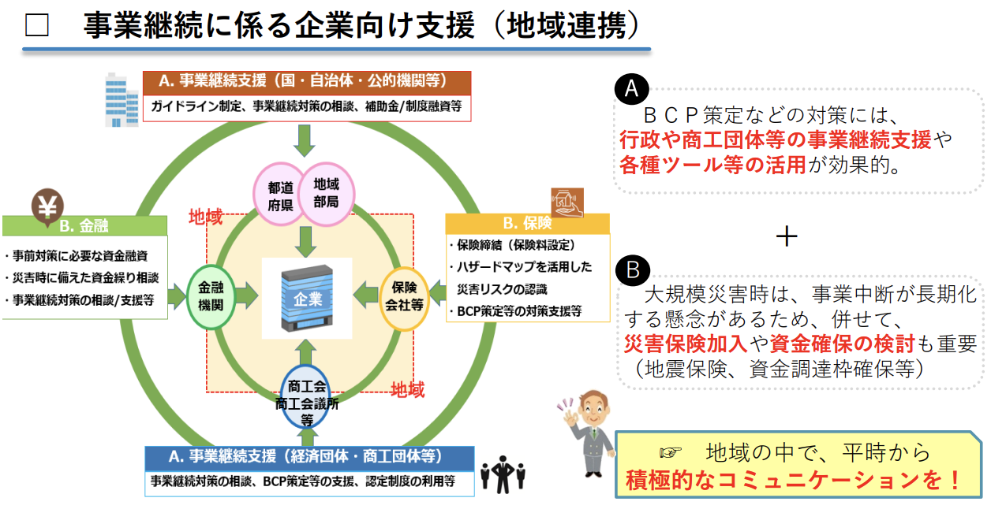
企業の防災対策・事業継続強化に向けて
～切迫する大規模地震を乗り越えるために～
企業防災のページ(内閣府防災担当)より
3ページ目「事業継続」に向け取り組みましょう！～サプライチェーンを守る～ https://www.bousai.go.jp/kyoiku/kigyou/pdf/pamphlet_231212.pdf

Slide 15
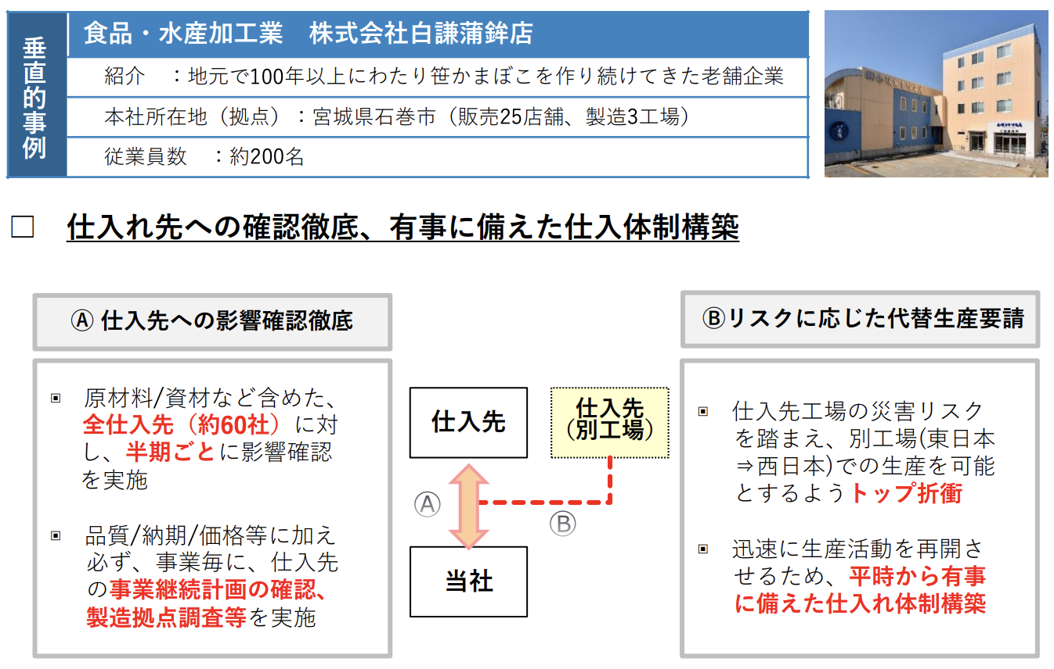
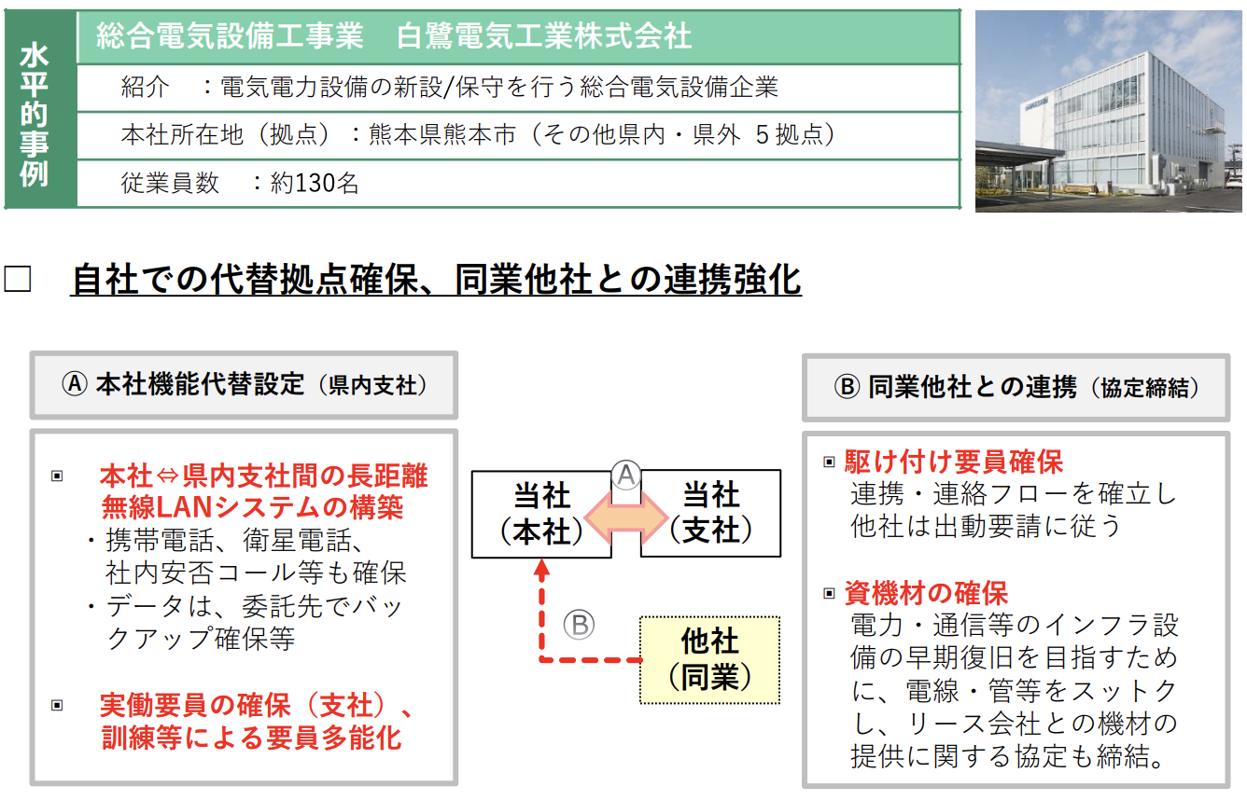
企業の防災対策・事業継続強化に向けて
～切迫する大規模地震を乗り越えるために～
企業防災のページ(内閣府防災担当)より
4ページ目（参考）サプライチェーン対策の事例～サプライチェーンを守る～ https://www.bousai.go.jp/kyoiku/kigyou/pdf/pamphlet_231212.pdf

Slide 16
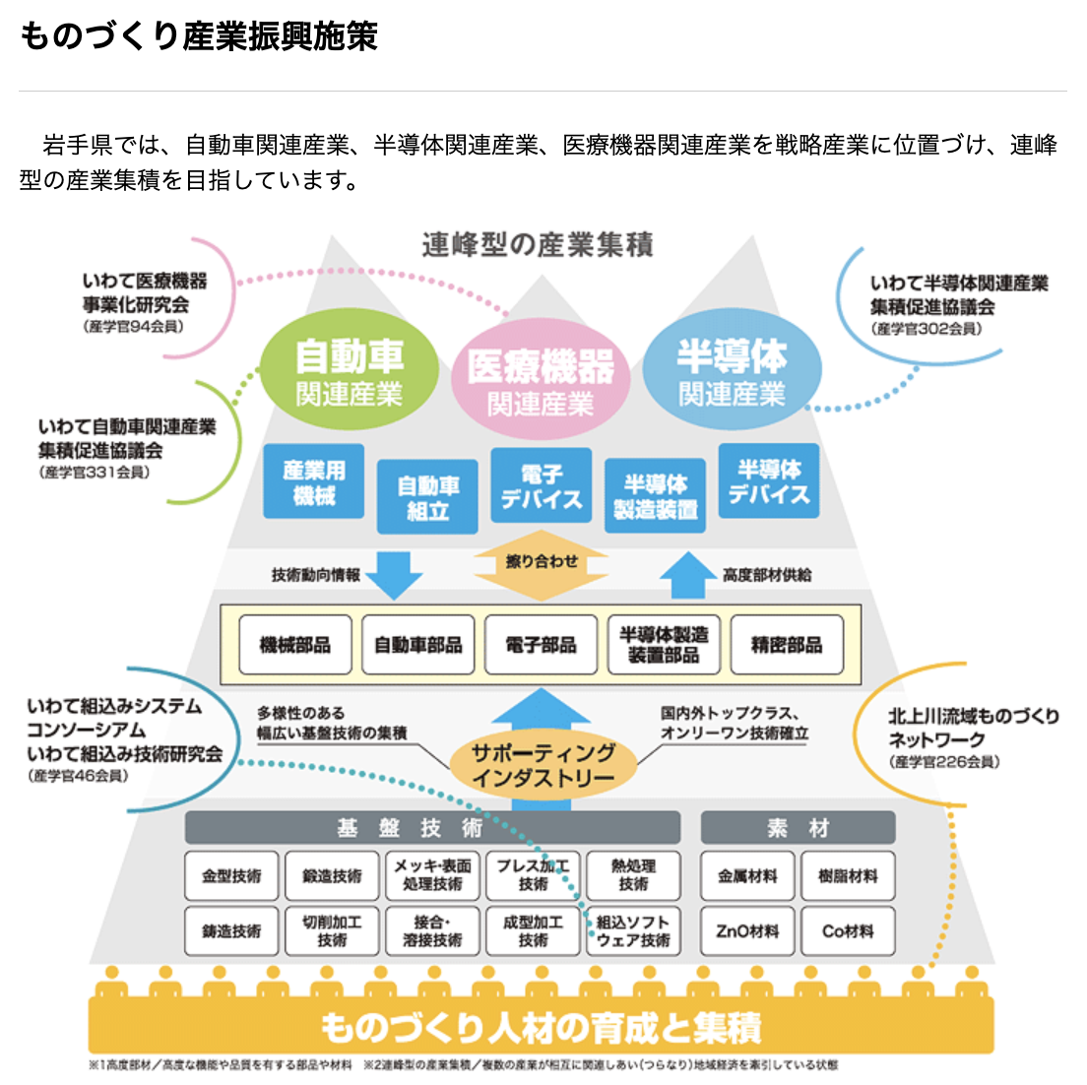
企業誘致からの…遠隔地BCP、リスク移転
愛知県名古屋市の従業員100~200名の中小企業をターゲット
東海地震、南海地震での被災エリア外に別拠点
地震発生時も遠隔地BCPでスムーズな業務継続可能＆
緊急避難が困難な家族を持つ社員に優しい事前の人事配置
企業単体だけでなく愛知県、名古屋市の同業種での連携で
事業継続のための組織を連携で作り、そことの提携
株式会社イノベーションラボ岩手
盛岡広域8市町村の若手役場職員、県庁若手職員
ふるさといわて創造協議会の若者有志が、協力
名古屋でのカウンターパートに交渉
岩手県工業技術センターも活用
岩手県のものづくり産業振興政策をすすめて
いわて医療機器事業化研究会の会員企業ガイドブック等を活用し
https://www.joho-iwate.or.jp/iwate-iryo/guidebook/
サプライチェーンのデータベース、マッチングも
災害時の業務提携
https://www2.pref.iwate.jp/~ritti/follow-up/mono-dukuri.html

Slide 17
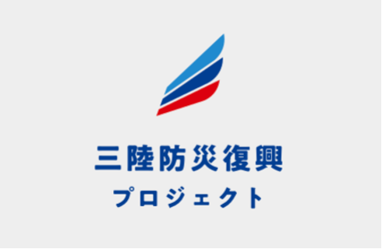
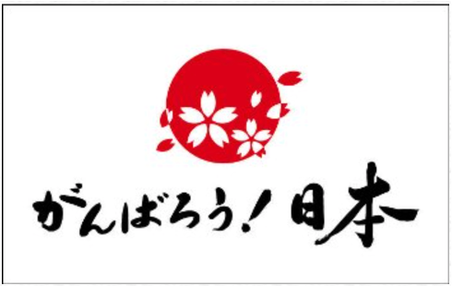
企業誘致からの…迅速な復興支援
あの時お世話になった方々に
今度は我々が…
盛岡広域8市町村長によるメッセージ「がんばろう！岩手─想いはひとつ、元気な盛岡広域8市町村─」改め
「がんばろう！日本ー想いはひとつ、元気な岩手東北ー」
13年間の知見を生かし、
この時の思いを日本に広げ、被災に対しできるところは早急に先手を打って対応していく。
太平洋側の貿易港が使えない間は、久慈港、宮古港、釜石港、大船渡港、気仙沼港、仙台塩釜港の活用
モーダルシフト、貨物鉄道の活用
現場企業の供給の維持と被災地のサプライチェーンの維持、
そして食糧、資源の被災地、全国への供給の確保

Slide 18
まず、確認すること
先ずは、被災した経験があるからこそ、事前にやっておけばよかったと思ったことをまとめる。
さらに、復興を進める中で追加でやっておけばよかったこと、イメージできることをまとめる。
何をすれば良かったかはわからないが、問題であっただろう点をまとめる。
時間が経ち、テクノロジーの進化、環境の変化を見直すと解決できるかもしれない点を考える。
南海トラフ大地震の被災が予想される名古屋の現状の確認、人々の意識、問題の認識の仕方、
企業等のBCPの進捗、対策がどこまで進んでいるか確認（BCPに先進的企業なトヨタ等にも聞き取り）
こちらで考えた対策への考え方の確認
盛岡市、広域、岩手県の企業誘致の方針、計画、進捗状況の確認、地元企業のBCP推進
検討した対策の修正後、システムの構築
現地への提案
学生たちが、被災経験者や被災が予想される地区の方に聞き取りを実施（岩手、県立、盛岡、東北大学）
役場の若い人たちが政策を考えて検討（滝沢市、紫波町、八幡平市）
先生や経営者が全体をサポートして、現場に適用（株式会社イノベーションラボ岩手）

Slide 19
南海トラフ地震で盛岡ができる対策 案
東日本地震の知見
より優しい盛岡市、より強い盛岡市
南海トラフ地震の時に、被災を避けたい人を事前に受け入れる
方法は、事業継続計画(BCP)を活用
①避難困難者とその家族に手を差し伸べる
②救助する人、避難生活を支える人の負担を少しでも軽く
③2次、3次避難の移動、仮設住宅設置負担の低減
④落ち着けば復旧の手伝いも
組織からBCPの目的で派遣なので雇用問題はクリア、家族のケアを充実できる
被災前に事前の一時的移住なので、当地に永住するか落ち着いたら地元に戻るかの選択を
ゆっくり考える時間が取られる（さらに、被災後に準備なしにいきなり移住すると
コミュニケーション不足で精神的な疲労に襲われる可能性も高い）
東海地震、南海地震での被災エリア外に別拠点、サプライチェーンもエリア外に確保しておくことで、
企業も製品供給の責務を果たせる
本拠地の事業所が長期機能出来ない時でも、別拠点を拡大し従業員が複数移動して業務継続、雇用も継続
現地の企業も被災地の取引先だけでなく、想定外エリアに代替となるサプライチェーンを用意しておく
企業単独サーバーからクラウドの利用促進、斡旋
NHKスペシャルの地震特集をYOUTUBE配信提案
家族に緊急な避難が難しい人がいる場合移住したいと思うだろう
乳児の期間の子育て、
親の病気が回復するまで

Slide 20
南海トラフ地震で盛岡ができる対策 問題点例
製造業の場合…遠隔地でのBCPの問題点
別拠点にサブ工場を建てようとしても、すぐには資金を用立てできない
→同業種の会社で協定を結び、相互に支援しあう仕組みを構築
→盛岡市役所で、そのモデルのガイドラインを作成
すぐには、代替となるサプライチェーンを構築できない
→盛岡市役所で、業種ごとの同業種企業のデータベースを作成、取引のための条件等も確認しておく、上流も下流も検討しておく
供給先まで遠くて納品の納期コスト等が合わず採算が取れない
→盛岡市役所で、東北・北関東圏での小さな経済圏の可能性を探っておく
人道的な支援として、福祉的サポートの充実と、企業誘致をWIN-WINに導く意味を、
岩手県、市町村、東北６県で共有して推進

Slide 21
南海トラフ地震対応の岩手のメリット
より優しい盛岡市、より強い盛岡市
岩手復興応援の道(陸前高田市)で受けた恩義を形にして表すことができる
盛岡広域8市町村長によるメッセージ「がんばろう！岩手─想いはひとつ、元気な 盛岡広域
8市町村─」を、日本に広め、震災前から被災を最小限に抑え強靭な日本を思い描くことが
できる
岩手の若い人たちが、日本の未来のために今できることをやることで、誇りと自信が持てる
マーケティングで重要な、「顧客」「顧客の問題」に深く取り組むことができる
特に辛い思い出である被災の知見を、「顧客の認知していない問題」の発見に活かすことができる
住民、生活者の立場から地域政策を考える機会になる
企業誘致で岩手を活気づけることができる
総合的に岩手を元気にすることが出来る
不謹慎の誹りを恐れずに言えば、南海トラフ巨大地震と首都圏直下型地震への事前の対応が、
ピンチをチャンスにとなる
日本の問題、東京一極集中、太平洋ベルト地帯への極端な偏りを少しでも軽減できないか？

Slide 22
このプロジェクトは実現可能か？
前提
１、基本的に行政が行う地方自治区ごとの防災減災対策の積み重ねの要素が強い。つまり、
収益化が難しいプロジェクト
２、被災した後の日本は、人口減少状態であることで国内投資だけからでは、10年〜20年の
スパンでは決して被災前の経済状態に戻ることはできない
儲けようとして
投資はできない
大きな損害を
なんとかしたい
損保業界は
崩壊か？
被災によって
損害が大きい業界は？
損害保険会社、インフラ、プロジェクトに投資している商社金融
被害を最小限におさえるべくプロジェクトチームに資金とスキルをサポートで
Win win win!

Slide 23
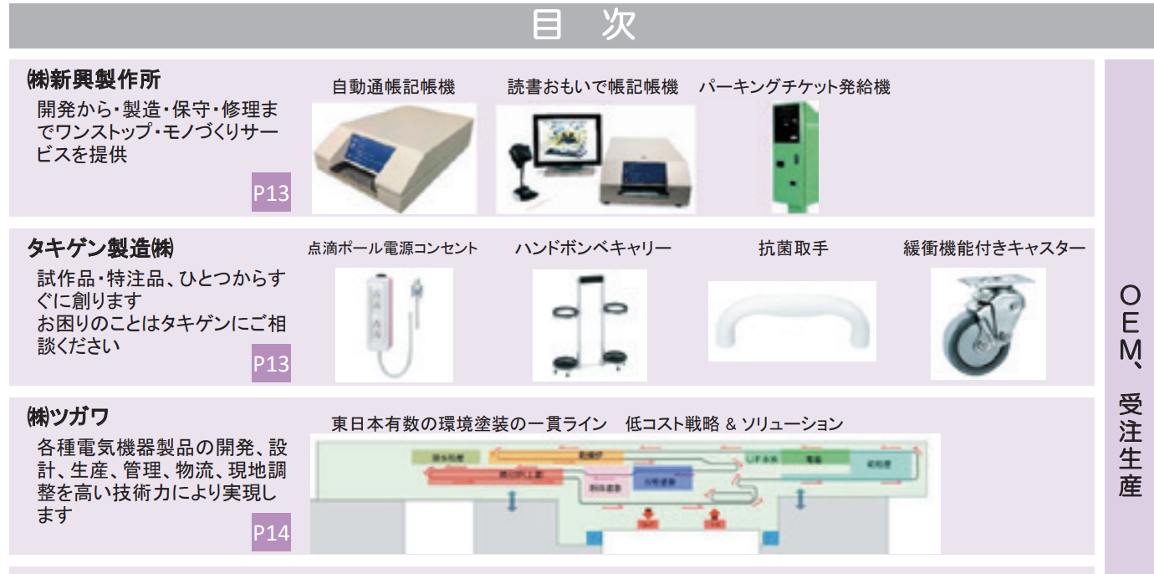
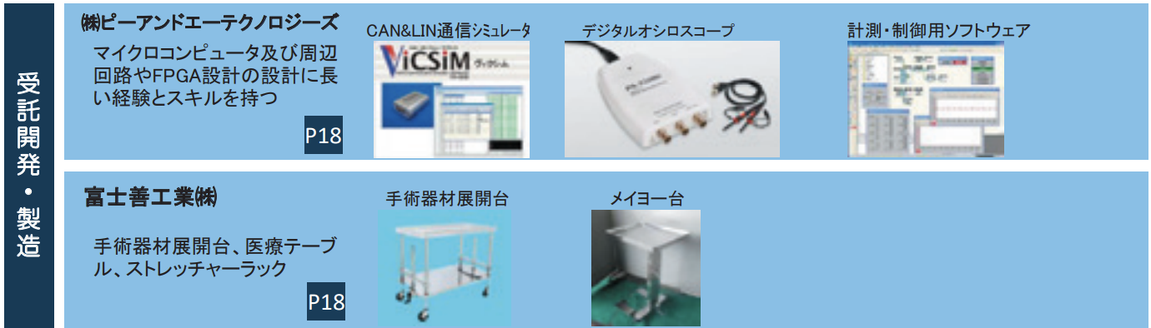
いわて医療機器事業化研究会の使用例
ログイン後に表示リクエスト項目を追加
技術提携、商品開発に双方向性を持たせる
会員企業ガイドブックhttps://www.joho-iwate.or.jp/iwate-iryo/guidebook/
今年目標 | 5年後目標 | 10年後目標 | 技術的問題点 | その他問題点
リクエスト | リクエスト | リクエスト | 公開不可 | リクエスト
公開不可 | 公開不可 | 公開不可 | 公開不可 | 公開不可
リクエスト | リクエスト | リクエスト | リクエスト | リクエスト
リクエスト | リクエスト | リクエスト | 公開不可 | リクエスト
リクエスト | リクエスト | リクエスト | 公開不可 | リクエスト

Slide 24
誰にアプローチするか？
高橋一真 ネクストレボルーション（株）
小野寺 純 治 岩手大学地域連携推進機構地域連携部門長 盛岡広域圏経済戦略策定懇話会委員
特集 大学の地域連携マネジメント 岩手大学の産学連携,地域連携から地方創生への展開 小野寺 純治
https://www.jstage.jst.go.jp/article/jjsip/13/1/13_1_24/_pdf/-char/ja
佐々木 佑 滝沢市 経済産業部企業振興課 主査
三ツ野 友章 紫波町 産業部商工観光課
高橋 冬馬 東北大学 大学院経済学研究科
イノベーションについて
イノベーションとは？意味や企業事例をわかりやすく解説
https://www.necsolutioninnovators.co.jp/sp/contents/column/20230317_innovation.html#:~:text=
高岡浩三 イノベーション、リノベーション
収益はないが、イノベーションの基本である顧客の気づいていない、あるいは解決できないと諦めている問題の発見と、

